Slide 1



Présentation du travail fin d’étude pour l’obtention du diplôme Master Professionnel Business Analysis et Big Data
Plateforme Analyse d’actualité des sociétés de la bourse (Business news Analysis)
Réalisé par:
M. AZOUZ Mohammed
M. DAOUJI Yassine
Encadrant :
M. SKITI Marouane

Slide 2
Plan
Présentation du projet
Outils et technologies utilisés
Méthodologie de travail
Data Engineering
Machine Learning
Backend Pipeline
Software engineering
Interfaces du plateforme
Démonstration

Slide 3
Présentation Du Projet
Problématique :
La prise de décision boursière est une tâche très difficile et importante en raison du comportement complexe et de la nature instable du marché boursier. Il est important d'explorer l'énorme quantité de données précieuses générées par le marché boursier.
Les actualités ont une influence sur le comportement des cours des actions. La prédiction boursière basée sur l'extraction d'actualités est un domaine de recherche attrayant et présente de nombreux défis en raison de la nature non structurée des informations.

Slide 4
Présentation Du Projet
Objectifs :
L'analyse des sentiments a considéré une branche particulière de l'exploration de données qui classe les données textuelles en sentiments positifs, négatifs et neutres.
Ce projet a pour but la conception d’une plateforme web qui regroupe l’ensemble des actualités des sociétés de la bourse depuis plusieurs sources : les journaux électroniques, les réseaux sociaux, les sites d’infos financière, ainsi que la classification de ses actualités selon leurs polarité (Positive, Négative et Neutre) et aussi une présentation graphique en fonction du temps (Journalier, hebdomadaire, mensuelle et même annuel pour chaque société) pour simplifier la vue et aider l’investisseur ou le trader pour prendre la décision.

Slide 5
Présentation Du Projet
Objectif 1 : Collecter les données de différentes sources.
Objectif 2 : Prétraitement (nettoyage) des données.
Objectif 3 : Remplir la base de données par des données historique.
Objectif 4 : Développer un model ML de classification des actualités selon leurs catégories (Business News/Non-Business News).
Objectif 5 : Développer un model ML de classification des actualités Business selon leurs polarité (Positive/Négative/Neutre).
Objectif 6 : Développer les scripts pour la collection des données en réel depuis TwitterAPI, et chaque 2 heures depuis NewsAPI.
Objectif 7 : Développer les APIs pour l’application web.
Objectif 8 : Développer l’application web.

Slide 6



Outils et technologies utilisés
Langages de programmation :

Slide 7



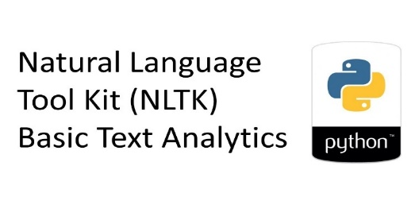






Outils et technologies utilisés
Librairies et framework :

Slide 8
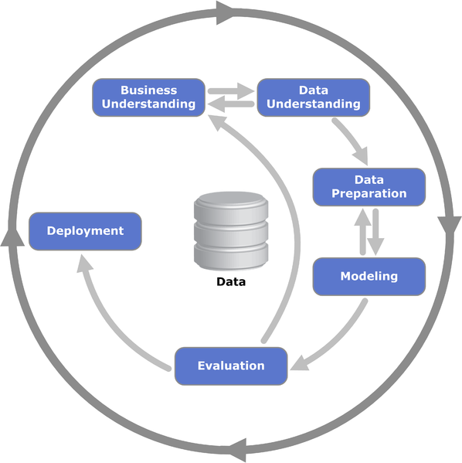
Méthodologie de travail

Slide 9
Data Engineering
Collection des données :
Fichier | Source | Description | Type
Stock_tickers.csv | GitHub | Un fichier qui contient plusieurs sociétés de la bourse avec son symbole (Ticker) | Fichier prêt
News.csv | GitHub | Un fichier qui contient plusieurs actualités de différente domaines (Sport, Politique, Business …) | Fichier prêt
LabeledBusinessNews.json | StockNewsAPI | Un fichier qui contient des données business labelisé (Positive, Négative et Neutre) | Fichier Scrapé

Slide 10
Data Engineering
Les process ETL :
Fichier de début | Transformation | Nouveau Fichier
Stock_tickers.csv | Suppression des redondances et la normalisation des données. | Tickers.csv
News.csv LabeledBusinessNews.json | Transformation des noms des labels, balancer la data entre les différant labels, suppression des champs inutiles. | NewsClasses(Other=0, Business=1).csv
LabeledBusinessNews.json | Suppression des champs inutiles, balancer la data entre les différant labels, concaténer des champs, transformation des noms des labels. | BalencedNewsLabeled.csv

Slide 11
Data Engineering
Les scripts :
Nom du script | Description | Type d’execution
GetHistoricalData.py | Un script qui va remplir la base des données avec des actualités historique des sociétés. | Bach Process
StreamingTweets.py | Un script qui va collecter les tweets des actualités pour chaque société en temps réel et les stockés dans la base. | Real Time Process
GetNews.py | Un script qui va collecter les actualités pour chaque société chaque 2h et les stockés dans la base. | Real Time Process

Slide 12
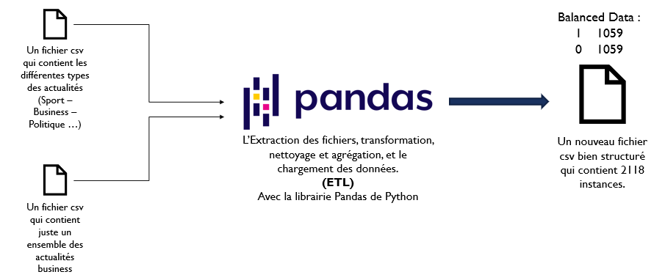
Data Engineering
ETL Piplines :

Slide 13
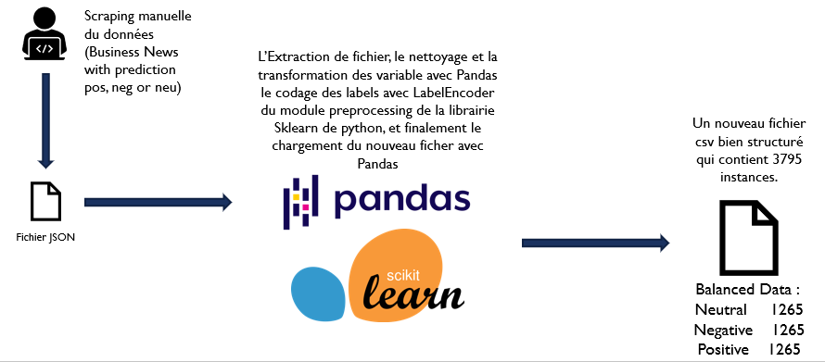
Data Engineering

Slide 14
Machine Learning
Les modèles développés:
Modèle | Algorithme | Description | Accuracy
Business or Non-Business News | RandomForestClassifier | Un modèle pour la classification des textes Business ou autre | 88%
Polarity (Pos/Neg/Neu) ML | XGBoostClassifier | Un modèle pour la prédiction de la polarité d’actualité | 81%
Polarity (Pos/Neg/Neu) DL | Bert (Tensorflow, Keras) | Un modèle Deep Learning Bert pour la prédiction de la polarité d’actualité | 87%

Slide 15
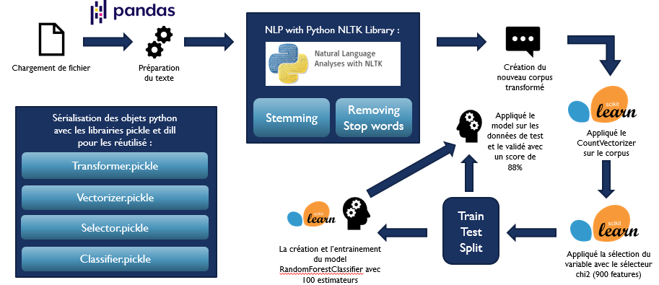
Machine Learning
Les étapes:

Slide 16
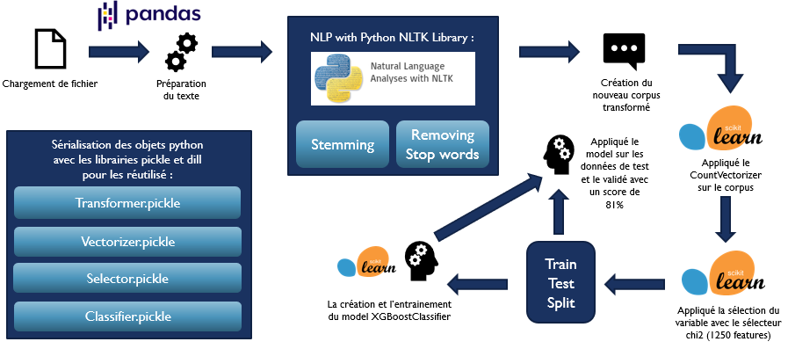
Machine Learning

Slide 17
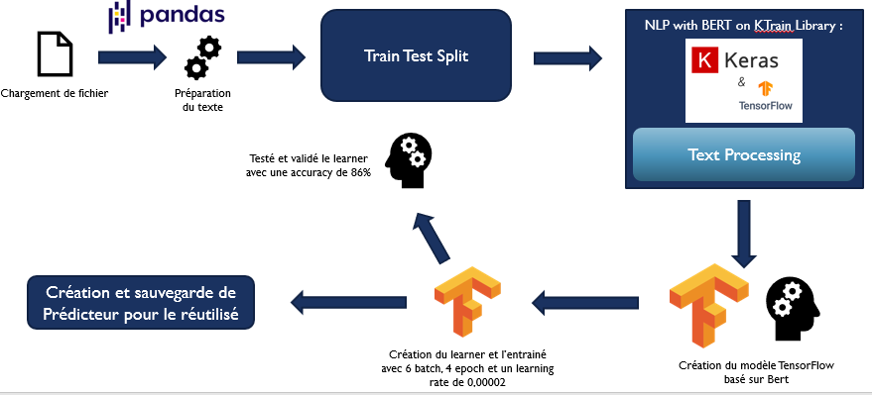
Machine Learning

Slide 18
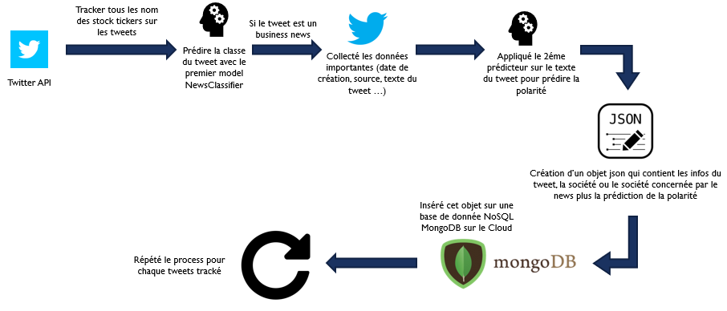
Backend Pipeline
Twitter Real time Streaming :

Slide 19
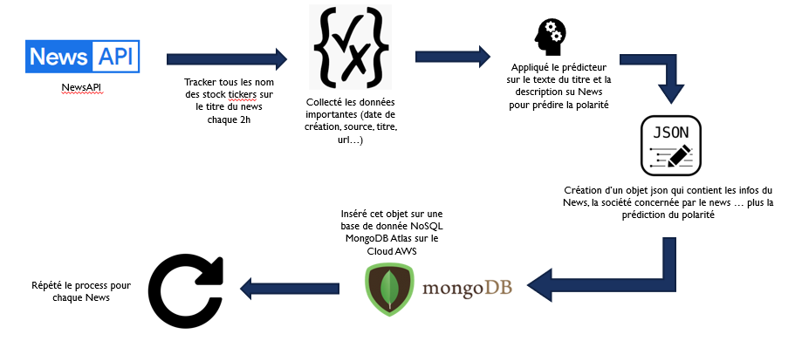
Backend Pipline
NewsAPI Streaming chaque 2H:

Slide 20
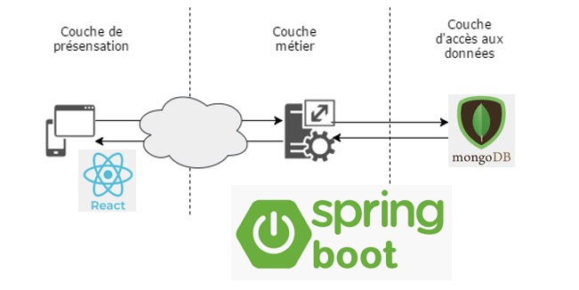
Software Engineering

Slide 21
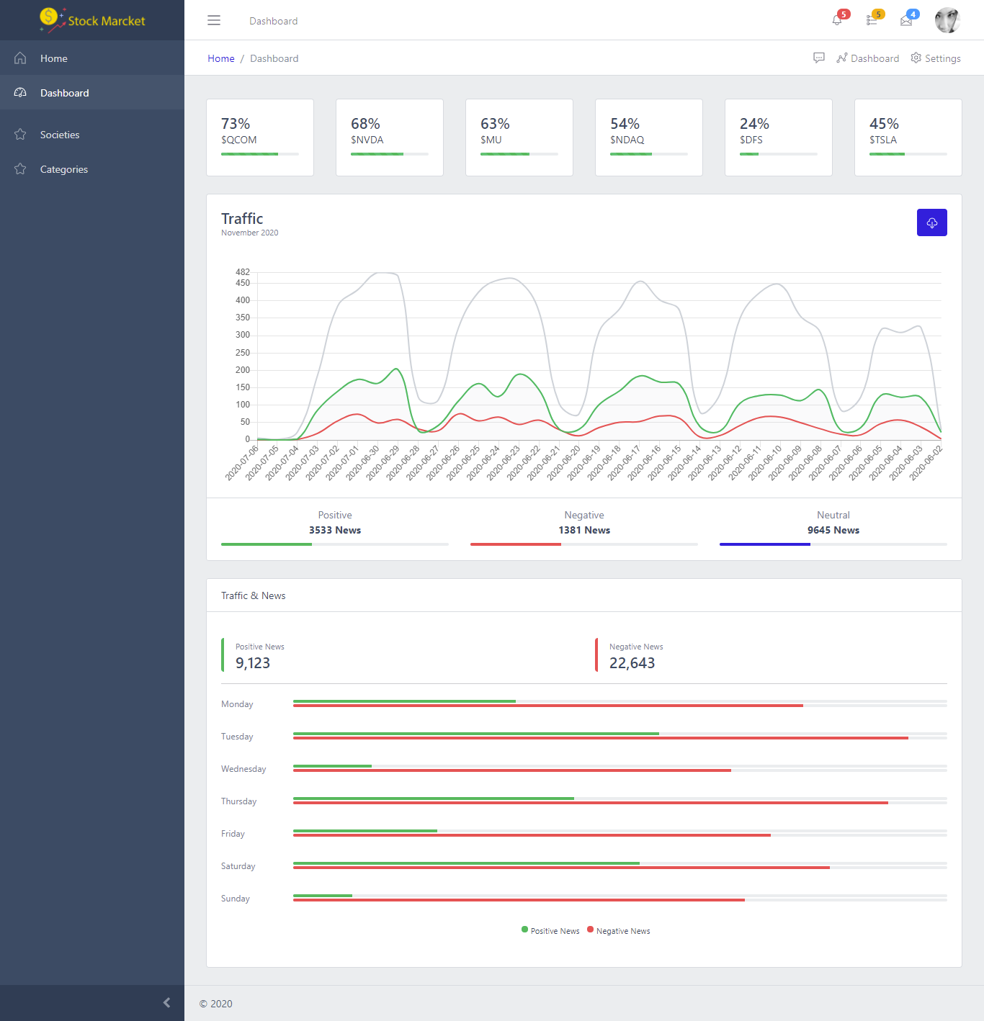
Interface de la plateforme
Dashboard :

Slide 22
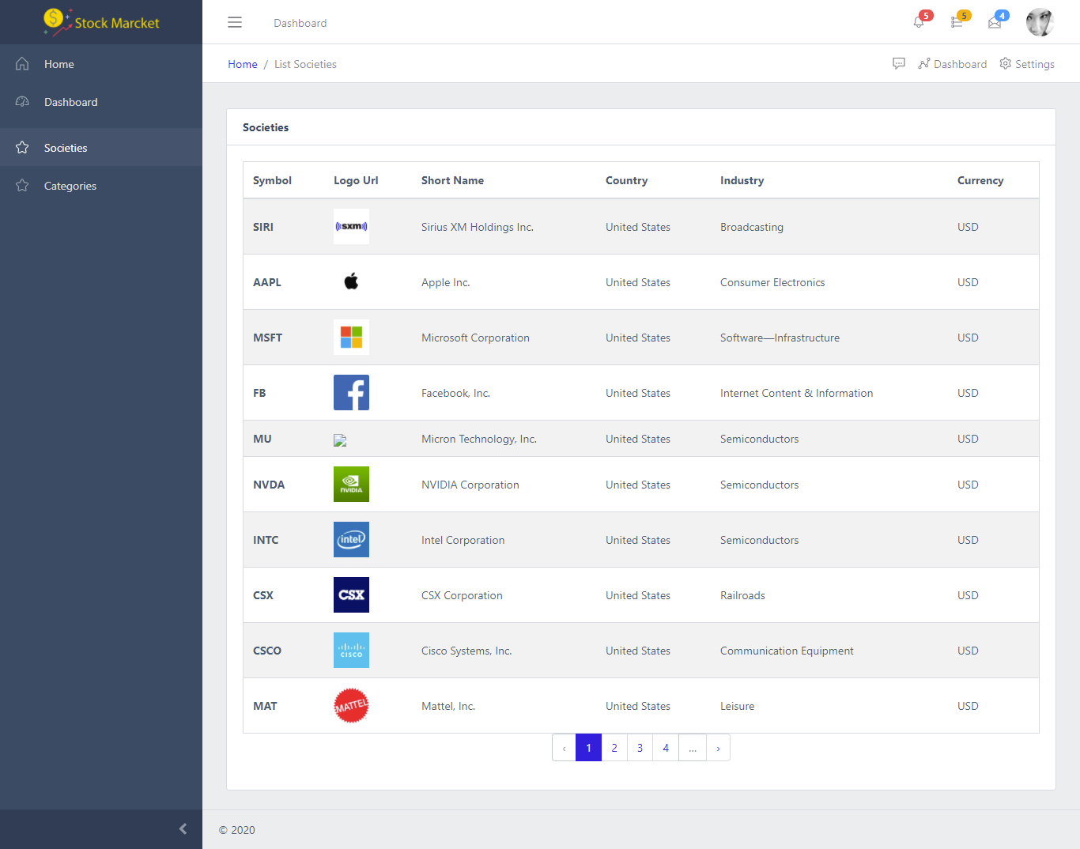
Interface de la plateforme
Liste des sociétés :

Slide 23
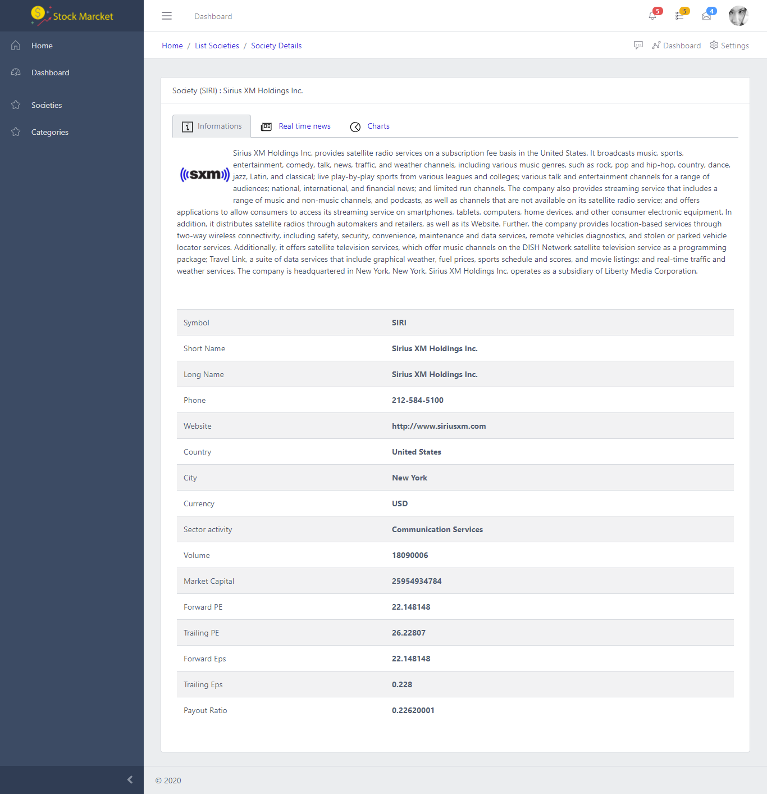
Interface de la plateforme
Infos de la société :

Slide 24
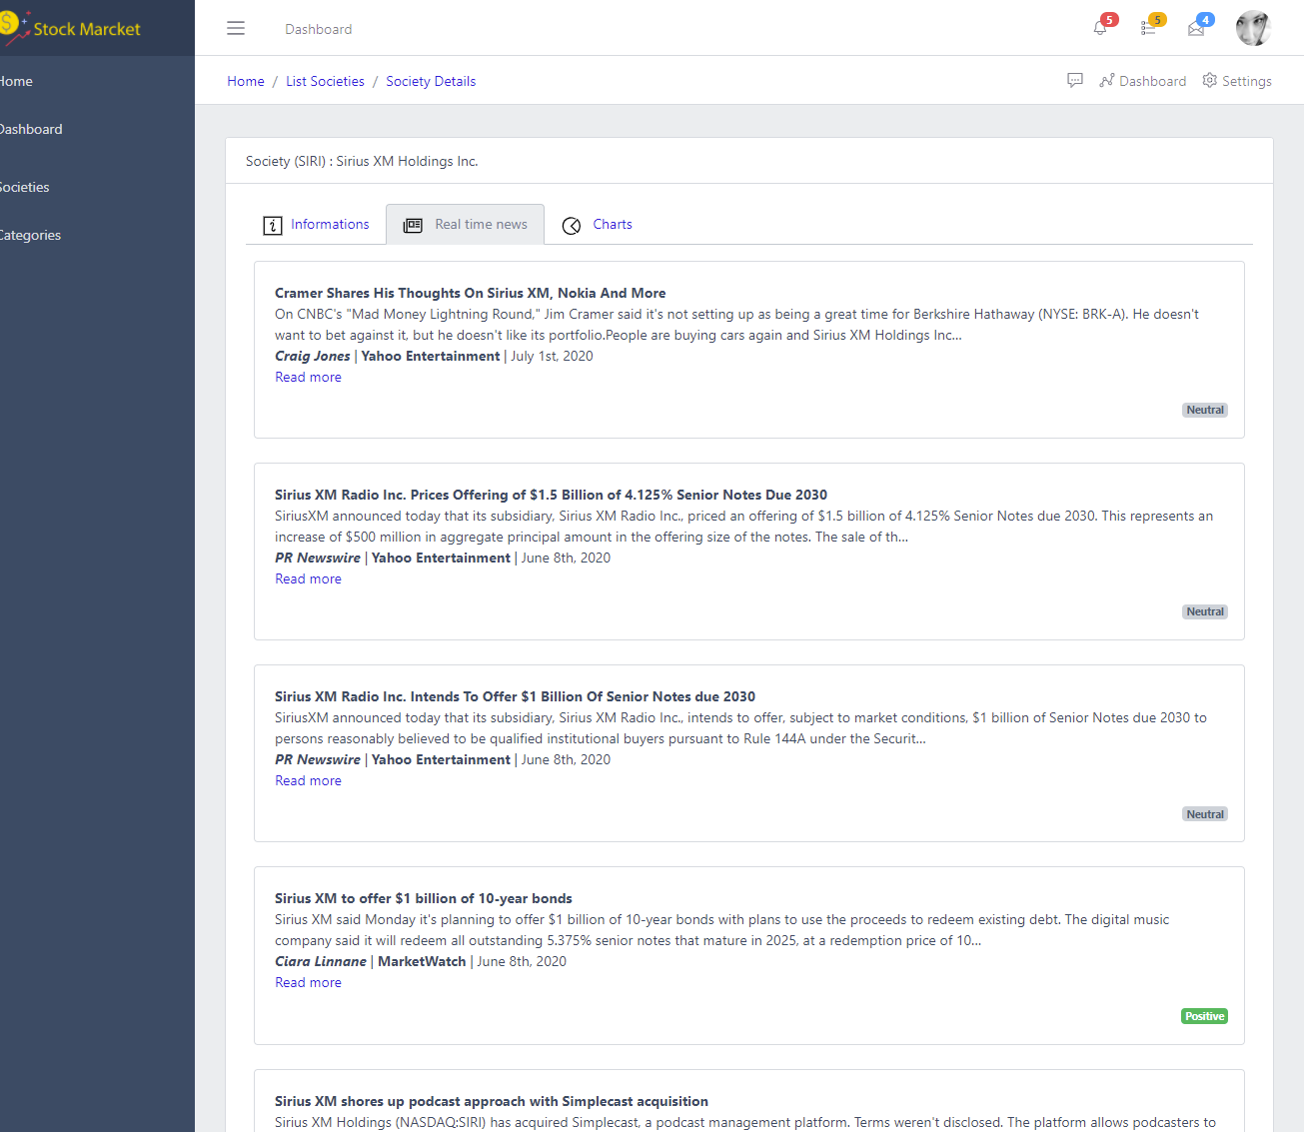
Interface de la plateforme
Liste des news par société :

Slide 25
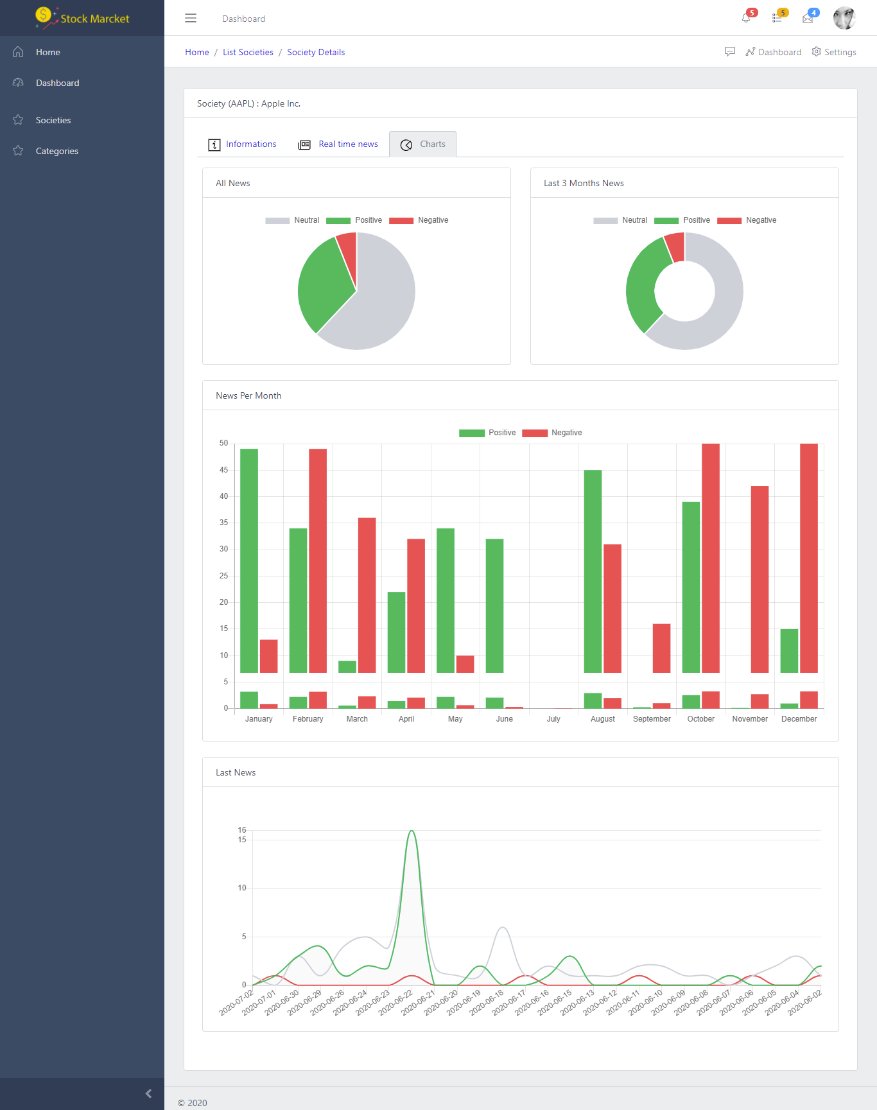
Interface de la plateforme
Visualisation des statistiques par sociétés :

Slide 26
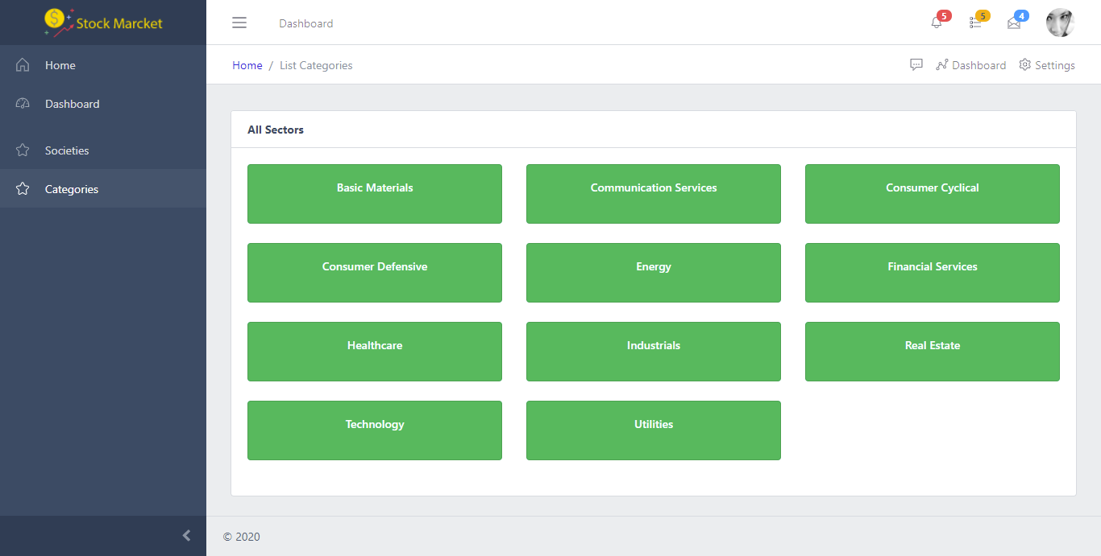
Interface de la plateforme
La liste des secteurs d’activités des sociétés :

Slide 27
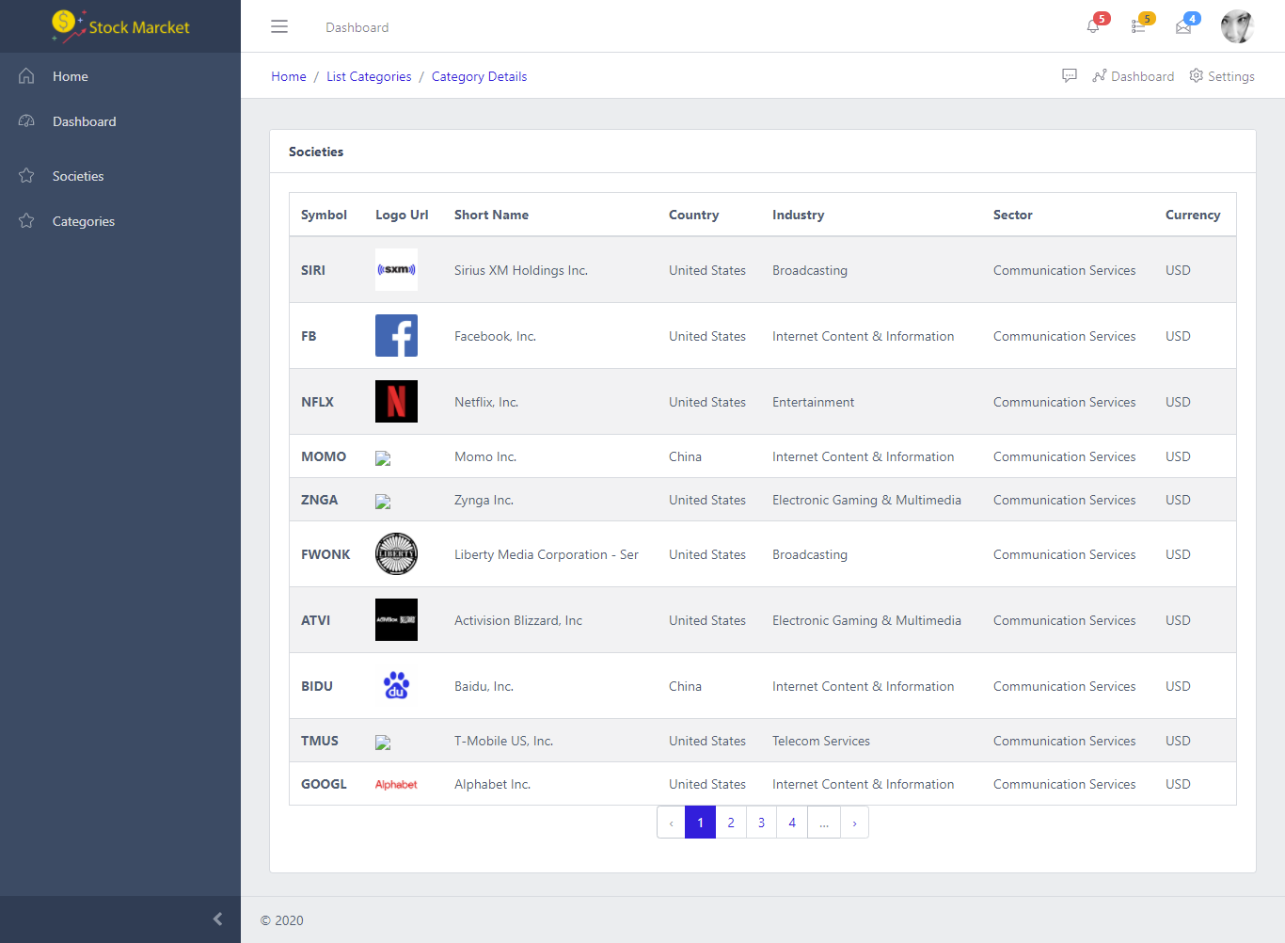
Interface de la plateforme
La liste des sociétés par secteur d’activité :

Slide 28
Démonstration
Merci pour votre attention

